Slide 1
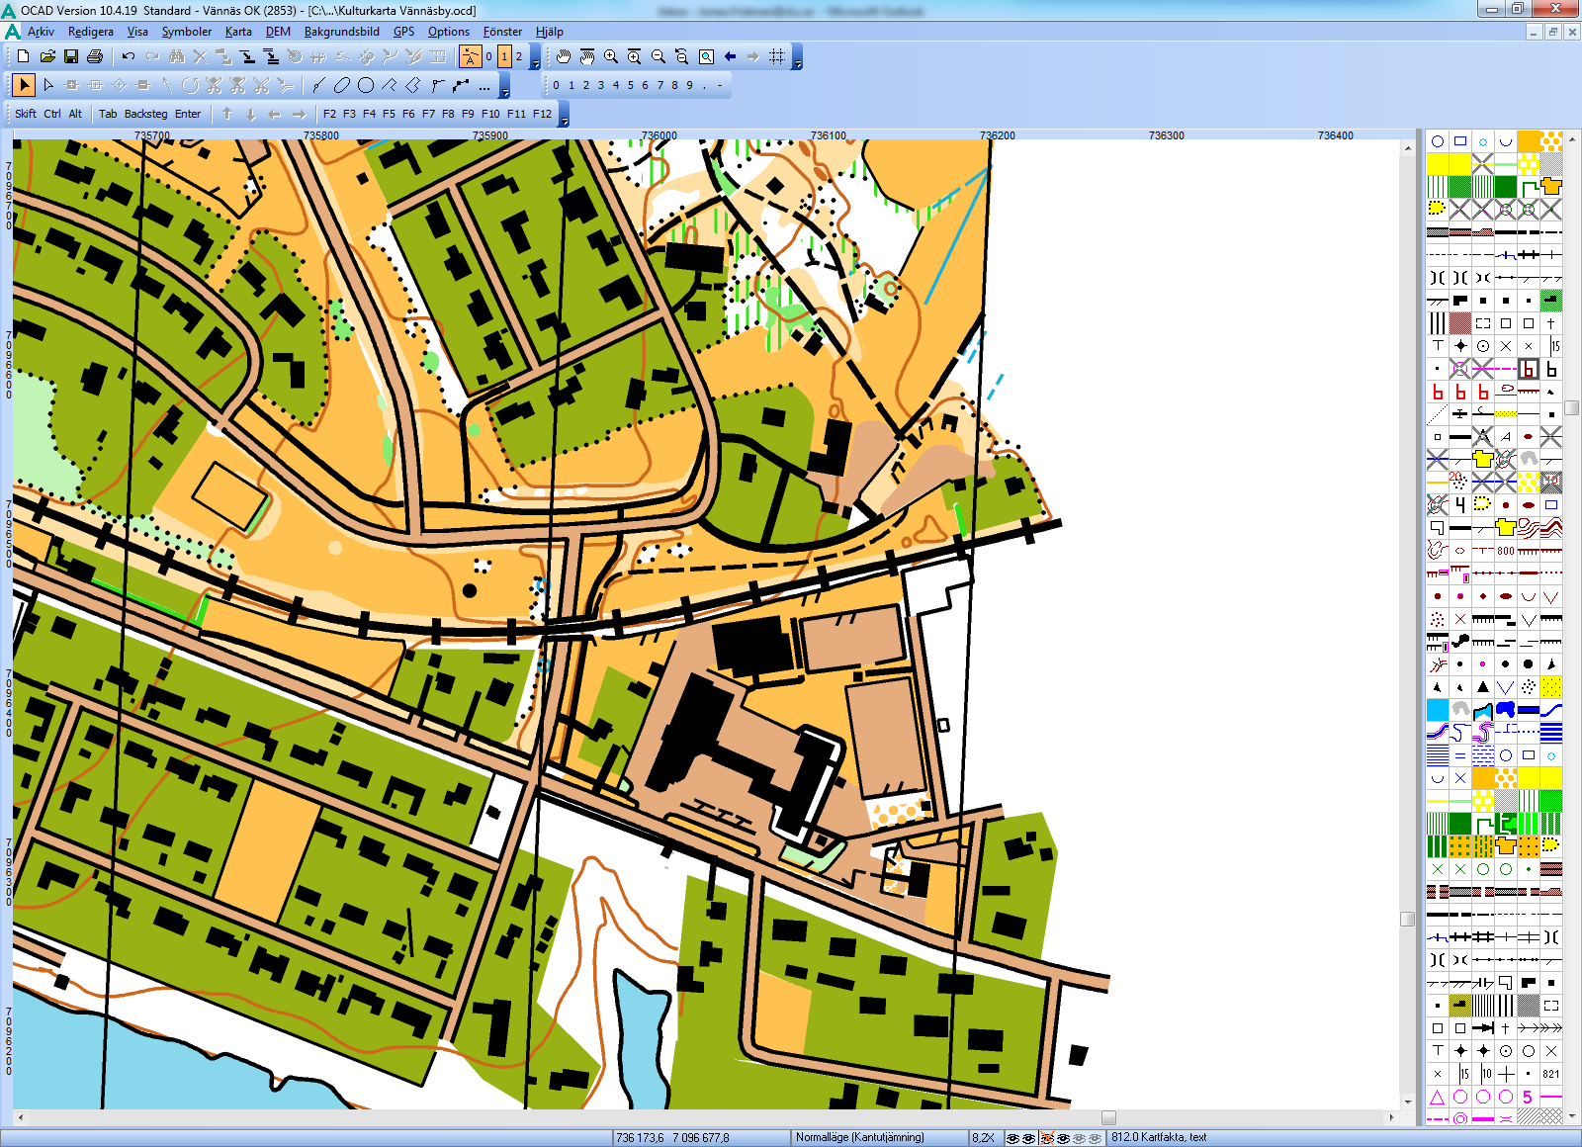
Parkera effektivt! Följ P-vakternas direktiv!
Helt förbjudet att korsa järnvägsspåren!
Publik/Vallning
Från E12
P
P
Start/Mål
FÖRSTORAD SKISS NEDAN
P
P
P
P
Omklädning/
Dusch
P
P
Vännäsby skola

Slide 2
Vallabod
Speaker
Toa
Sekretariat/
Nummerlappar
Servering
Prisutdelning

